Slide 1
XỬ LÝ NGOẠI LỆ TRONG JAVA
Ngoại lệ và cơ chế xử lý ngoại lệ trong Java
Một số ví dụ về xử lý ngoại lệ trong Java
@ nuinvtnu_2020
Lập trình (HĐT với) Java

Slide 2
5.4 Xử lý ngoại lệ trong Java
Muốn đảm bảo hệ thống hoạt động tốt trong mọi tình huống và thích ứng với mọi điều kiện thì phải có cơ chế để xử lý được tất cả các ngoại lệ, các tình huống liên qua tới phạm vi xác định của các phần tử trong các cấu trúc dữ liệu.
Một ngoại lệ (exception) trong chương trình Java: Là dấu hiệu chỉ ra rằng có sự xuất hiện một điều kiện không bình thường nào đó.
Ví dụ: chương trình yêu cầu dữ liệu từ một tệp mà tệp đó lại không có trên đĩa, hay chỉ số của phần tử mảng vượt ra ngoài phạm vi xác định, v.v.
Java cung cấp một cơ chế để kiểm tra một cách có hệ thống các điều kiện ngoại lệ. Để xử lý ngoại lệ trong Java, chúng ta sử dụng khối lệnh try-catch-finally.
@ nuinvtnu_2020
Lập trình (HĐT với) Java

Slide 3
Ngoại lệ là gì?
Là một sự kiện xảy ra trong quá trình thực thi chương trình, phá vỡ luồng bình thường của chương trình.
Không xử lý ngoại lệ:
  Lỗi lan truyền trong chương trình
  Chương trình kết thúc bất thường
  Tài nguyên không được giải phóng
  Chương trình đưa ra kết quả không mong muốn
=> bắt và xử lý ngoại lệ
@ nuinvtnu_2020
Lập trình (HĐT với) Java

Slide 4
Ví dụ (file: VD_NgoaiLe1.java)
import java.io.*;
import java.util.*;
public class VD_NgoaiLe1 {
  public static void main(String arg[]) {
    int x, fx;
    Scanner inputData = new Scanner(System.in);
    System.out.print("Enter x: ");
    x = inputData.nextInt();
    fx = 10/x;
    System.out.println ("f(x) = " + fx);
  }
}
Enter x: 0 ↵
Exception in thread "main" java.lang.ArithmeticException: / by zero
at VD_NgoaiLe1.main(VD_NgoaiLe1.java:10)
@ nuinvtnu_2020
Lập trình (HĐT với) Java

Slide 5
Ví dụ (file: VD_NgoaiLe1.java)
import java.io.*;
import java.util.*;
public class VD_NgoaiLe1 {
  public static void main(String arg[]) {
    int x, fx;
    Scanner inputData = new Scanner(System.in);
    System.out.print("Enter x: ");
    x = inputData.nextInt();
    fx = 10/x;
    System.out.println ("f(x) = " + fx);
  }
}
Enter x: 1K ↵
Exception in thread "main" java.util.InputMismatchException
    at java.util.Scanner.throwFor(Unknown Source)
    at java.util.Scanner.next(Unknown Source)
    at java.util.Scanner.nextInt(Unknown Source)
    at java.util.Scanner.nextInt(Unknown Source)
    at VD_NgoaiLe1.main(VD_NgoaiLe1.java:9)
@ nuinvtnu_2020
Lập trình (HĐT với) Java

Slide 6
Ngoại lệ trong Java
Đóng gói các thông tin và phương thức của ngoại lệ trong các lớp
Tất cả các ngoại lệ xuất hiện được coi như là một đối tượng của các lớp kế thừa từ lớp Throwable hoặc các lớp con của nó
Throwable có 2 lớp con trực tiếp:
  Error: Các ngoại lệ nghiêm trọng, chương trình không thể quản lý
  Exception: Các ngoại lệ có thể kiểm soát
Ngoại lệ che được và ngoại lệ không che được:
  Ngoại lệ che được: Không bắt buộc phải xử lý trong chương trình. Gồm mọi ngoại lệ thuộc RuntimeException và các lớp con
  Ngoại lệ không che được: Bắt buộc phải xử lý trong chương trình.
@ nuinvtnu_2020
Lập trình (HĐT với) Java

Slide 7

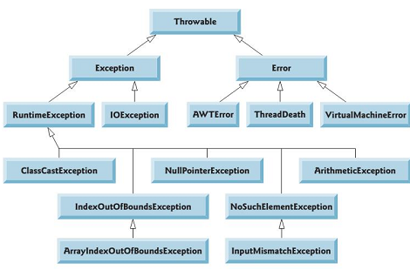
Phân cấp các lớp Ngoại lệ trong Java
Ngoại lệ trong Java là các đối tượng. Tất cả các ngoại lệ đều được dẫn xuất từ lớp Throwable
@ nuinvtnu_2020
Lập trình (HĐT với) Java

Slide 8
Các khối lệnh try, catch và finally
try { // Khối try
<Các câu lệnh có khả năng gây ra ngoại lệ>
}
catch (<Kiểu ngoại lệ 1> <Tham biến 1>) { // Khối catch
<Các câu lệnh xử lý khi xuất hiện kiểu ngoại lệ 1>
}
. . .
catch (<Kiểu ngoại lệ n> <Tham biến n>) { // Khối catch
<Các câu lệnh xử lý khi xuất hiện kiểu ngoại lệ n>
}
finally { // Khối finally
< Các câu lệnh phải thực hiện đến cùng>
}
@ nuinvtnu_2020
Lập trình (HĐT với) Java

Slide 9
Các khối lệnh try, catch và finally
Khối try/catch
  Đặt đoạn mã có khả năng xảy ra ngoại lệ trong khối try
  Đặt đoạn mã xử lý ngoại lệ trong khối catch
  Khi xảy ra ngoại lệ trong khối try, các câu lệnh trong khối catch sẽ được thực hiện tuỳ vào kiểu của ngoại lệ.
  Sau khi thực hiện xong khối catch, điều khiển sẽ được trả lại cho chương trình.
Khối finally:
  Khi một ngoại lệ xảy ra, chương trình dừng lại, một số công việc “dọn dẹp” có thể sẽ không được thực hiện (ví dụ như đóng file).
  Khối finally đảm bảo rằng các câu lệnh trong đó luôn được thực hiện, kể cả khi ngoại lệ xảy ra.
VÍ DỤ: <TestException.java>
@ nuinvtnu_2020
Lập trình (HĐT với) Java

Slide 10
Các khối lệnh try, catch và finally
TÓM LẠI: try-catch-finally
  Các ngoại lệ xảy ra khi gặp lỗi.
  Có thể bắt và xử lý các ngoại lệ bằng cách sử dụng khối try/catch. Nếu không chương trình sẽ kết thúc ngay (với ứng dụng console) hoặc tiếp tục tồn tại (với ứng dụng GUI).
  Khi bắt ngoại lệ, phải biết rõ kiểu ngoại lệ cần bắt. Có thể dùng kiểu cha Exception.
  Để chắc chắn việc “dọn dẹp” luôn được thực hiện, dùng khối finally. Có thể kết hợp try/catch/finally.
VÍ DỤ: <TestException2.java>
@ nuinvtnu_2020
Lập trình (HĐT với) Java

Slide 11
Một số ngoại lệ cơ bản của Java
ArrayIndexOutOfBoundsException: Chỉ số phần tử mảng vượt khỏi phạm vi xác định của mảng,
NullPointerException: Biến tham chiếu Đ.Tượng chưa được khởi tạo
ClassCastException: Lỗi ép kiểu
IllegalArgumentException: Lỗi liên quan đến tham biến
ArithmeticException: Lỗi số học, như chia cho 0,
NumberFormatException: Lỗi định dạng số học
IOException: Lỗi vào/ra,
FileNotFoundException: File không tìm thấy (hoặc không tồn tại)
EOFException: Lỗi truy cập tệp (đã ở cuối tệp)
AWTException: Ngoại lệ liên quan đến GUI
Ngoài ra: LinkedError, ThreadDeath, VirtualMachineError
@ nuinvtnu_2020
Lập trình (HĐT với) Java

Slide 12
Bắt và xử lý ngoại lệ
Cách thức xử lý ngoại lệ:
Khi ngoại lệ xảy ra, có 3 cách thức xử lý:
Bỏ qua (chỉ áp dụng với ngoại lệ che được)
Xử lý tại nơi xảy ra ngoại lệ
Xử lý ở vị trí khác, thời điểm khác trong chương trình => ủy nhiệm ngoại lệ
@ nuinvtnu_2020
Lập trình (HĐT với) Java

Slide 13
XỬ LÝ TẠI CHỖ
Sử dụng cấu trúc try … catch … finally
Cú pháp:
    try {
    //Khối lệnh có thể xảy ra ngoại lệ
    }
    catch (Exception1 e1){
    //Xử lý ngoại lệ e1
    }
    catch (Exception e2){
    //Xử lý ngoại lệ e2
    }
    ...
    finally {
      // Khối lệnh luôn được thực hiện cho dù ngoại lệ có
      // xảy ra hay không
    }
@ nuinvtnu_2020
Lập trình (HĐT với) Java

Slide 14
XỬ LÝ TẠI CHỖ
Sử dụng cấu trúc try … catch … finally
Cú pháp:
    try {
    //Khối lệnh có thể xảy ra ngoại lệ
    }
    catch (Exception1 e1){
    //Xử lý ngoại lệ e1
    }
    catch (Exception e2){
    //Xử lý ngoại lệ e2
    }
    ...
    finally {
      // Khối lệnh luôn được thực hiện cho dù ngoại lệ có
      // xảy ra hay không
    }
VÍ DỤ:
<TestException.java>
@ nuinvtnu_2020
Lập trình (HĐT với) Java

Slide 15
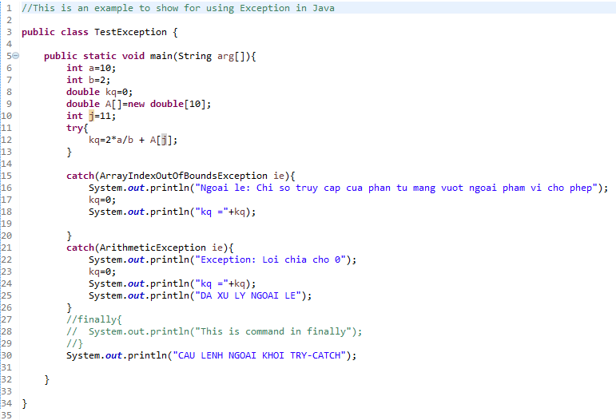
// TestException.java
@ nuinvtnu_2020
Lập trình (HĐT với) Java

Slide 16
XỬ LÝ TẠI CHỖ
Sử dụng cấu trúc try … catch … finally
Cú pháp:
@ nuinvtnu_2020
Lập trình (HĐT với) Java

Slide 17
Ủy nhiệm ngoại lệ: throws
Ngoại lệ có thể không cần xử lý tại chỗ mà ủy nhiệm cho mức cao hơn xử lý
Ở mức nào có phần xử lý ngoại lệ thì ngoại lệ được xử lý tại mức đó
Mức cao nhất có thể được ủy nhiệm là máy ảo JVM
Cú pháp:
    Modifier Kiểu_DL tên_Hàm(parameters) throws ExceptionType
    {
    //Các câu lệnh
    }
Các ngoại lệ RuntimeException mặc định được ủy nhiệm cho các mức cao hơn
@ nuinvtnu_2020
Lập trình (HĐT với) Java

Slide 18
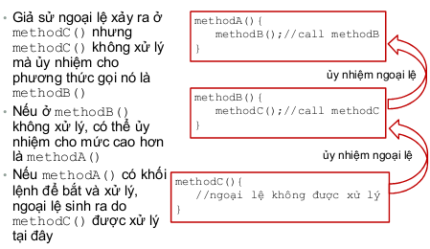
Ủy nhiệm ngoại lệ
@ nuinvtnu_2020
Lập trình (HĐT với) Java

Slide 19
Lợi ích khi Ủy nhiệm ngoại lệ
Dễ sử dụng:
  Chương trình dễ đọc và an toàn
  Chuyển ngoại lệ đến vị trí có khả năng xử lý
Tách xử lý ngoại lệ khỏi những đoạn mã thông thường
Không bỏ sót ngoại lệ
Gom nhóm và phân loại ngoại lệ
@ nuinvtnu_2020
Lập trình (HĐT với) Java

Slide 20
Ví dụ
private int getInt(){
  int data = 0;
  BufferedReader br = new BufferedReader(new
  InputStreamReader(System.in));
  String str;
  System.out.println ("Enter an integer: ");
  try {
    str = br.readLine();
    data = Integer.parseInt(str);
  } catch (IOException e) {
  System.out.println ("Could not enter data!");
  }
  return data;
}
private double getDouble(){
  double data = 0;
  BufferedReader br = new BufferedReader(new
  InputStreamReader(System.in));
  String str;
  System.out.println ("Enter a double: ");
  try {
    str = br.readLine();
    data = Double.parseDouble(str);
  } catch (IOException e) {
  System.out.println ("Could not enter data!");
  }
  return data;
}
private String getString(){
String data = null;
BufferedReader br = new BufferedReader(new
InputStreamReader(System.in));
String str;
System.out.println ("Enter a string: ");
try {
data = br.readLine();
} catch (IOException e) {
System.out.println ("Could not enter data!");
}
return data;
}
public void getData(){
  int intData = 0;
  double doubleData = 0;
  String strData = null;
  intData = getInt();
  doubleData = getDouble();
  strData = getString();
}
@ nuinvtnu_2020
Lập trình (HĐT với) Java

Slide 21
Tung ngoại lệ cưỡng bức: throw
Phương thức được gọi (called method) có thể tung ngoại lệ cưỡng bức và ủy nhiệm xử lý ngoại lệ đó cho phương thức gọi nó (calling method)
Thường sử dụng khi kiểm soát dữ liệu vào - ra hoặc một bước nào đó trong quá trình xử lý dữ liệu
Cách thức: Sử dụng từ khóa throw:
    Modifier DataType methodName(parameters) throws ExceptionType {
      //Các câu lệnh
      throw new exceptionTypeConstruct();
    }
Nếu ExceptionType thuộc RuntimeException thì không cần sử dụng throws để ủy nhiệm
@ nuinvtnu_2020
Lập trình (HĐT với) Java

Slide 22
Tung ngoại lệ cưỡng bức: Ví dụ
public void restrictedContent() throws IOException{
  int age;
  System.out.println(“This page contains 18+ contents. How old are you?”);
  Scanner inputData = new Scanner(System.in);
  age = inputData.nextInt();
  if(age < 18)
  throw new IOException(“You’re restricted!”);
}
public static void main(String arg[]) {
  try{
  restrictedContent();
  }catch (Exception e){
  System.out.print(e.getMessage());
  }
}
@ nuinvtnu_2020
Lập trình (HĐT với) Java

Slide 23
NGOẠI LỆ DO NGƯỜI DÙNG TẠO
Chúng ta có thể tự tạo lớp ngoại lệ để phục vụ các mục đích riêng.
Lớp ngoại lệ mới phải kế thừa từ lớp Exception hoặc lớp dẫn xuất của lớp này.
Có thể cung cấp hai constructor (toán tử tạo lập)
  Constructor mặc định (không tham số)
  Constructor nhận một tham số String và truyền tham số này cho phương thức khởi tạo của lớp cơ sở
VÍ DỤ: <TestException2.java>
@ nuinvtnu_2020
Lập trình (HĐT với) Java

Slide 24
NGOẠI LỆ DO NGƯỜI DÙNG TẠO
Định nghĩa lớp ngoại lệ
// file MyException.java
public class MyException extends Exception{
public MyException(String msg)
{
super(msg);
System.out.println(“Ngoại lệ tự tạo!”);
}
}
@ nuinvtnu_2020
Lập trình (HĐT với) Java

Slide 25
NGOẠI LỆ DO NGƯỜI DÙNG TẠO
Khai báo khả năng tung ngoại lệ
(Ủy nhiệm ngoại lệ)
Sử dụng ngoại lệ
// file ExampleException.java
public class ExampleException
{
public void copy(String fileName1, String fileName2) throws MyException
{
if (fileName1.equals(fileName2))
throw new MyException("File trung ten"); // tung ngoại lệ
System.out.println("Copy completed");
}
Tung ngoại lệ
(Ủy nhiệm ngoại lệ)
Lưu ý: Nếu một hàm khai báo với throws => Khi gọi hàm đó cần phải đưa vào trong cấu trúc try … catch …
@ nuinvtnu_2020
Lập trình (HĐT với) Java

Slide 26
NGOẠI LỆ DO NGƯỜI DÙNG TẠO
Sử dụng ngoại lệ
public static void main(String[] args)
{
ExampleException obj = new ExampleException();
try {
String a = args[0];
String b = args[1];
obj.copy(a,b);
} catch (MyException e) {
System.out.println(e.getMessage());
}
}
}
Hàm obj được khai báo với throws (ở slide trước) => Khi dùng tại hàm main (ở slide này) cần được đưa vào try … catch. => Nếu không cho qua try … catch sẽ báo lỗi
@ nuinvtnu_2020
Lập trình (HĐT với) Java

Slide 27
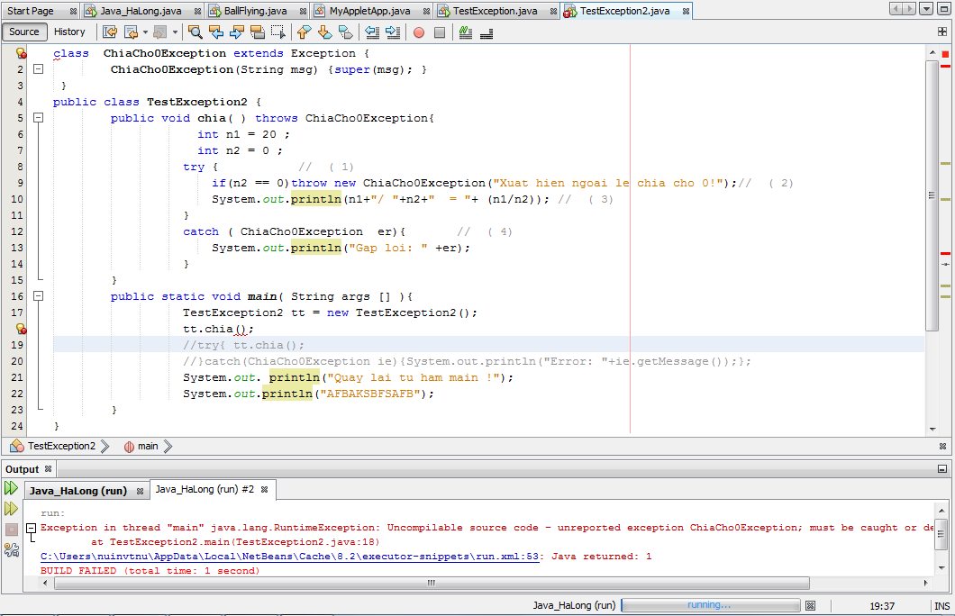
VÍ DỤ: <TestException2.java>
@ nuinvtnu_2020
Lập trình (HĐT với) Java

Slide 28
Bài tập:
Xây dựng chương trình bắt ngoại lệ về định dạng số học.
Xây dựng chương trình để bắt ngoại lệ khi thực hiện phép chia cho 0.
Xây dựng chương trình để yêu cầu người dùng bắt buộc phải nhập vào một số nguyên dương m: 2≤m≤100
@ nuinvtnu_2020
Lập trình (HĐT với) Java

